Slide 1



STUDY CASE
PROPERTY

Slide 2
ANALISIS PERMASALAHAN
Klasifikasi kategori properti
Permasalahan: Kategori properti yang ada di data bersifat kategorik, sehingga diperlukan model klasifikasi untuk memprediksi kategori properti baru.
Solusi: Menggunakan algoritma klasifikasi, seperti K-Nearest Neighbors (KNN) atau Gradient Boosting Classifier (GBT).

Slide 3
ANALISIS PERMASALAHAN
Regresi harga properti
Permasalahan: Harga properti bersifat numerik, sehingga diperlukan model regresi untuk memprediksi harga properti baru.
Solusi: Menggunakan algoritma regresi, seperti Linear Regression atau Lasso Regression.

Slide 4
Rancangan Solusi
Klasifikasi kategori properti
Langkah-langkah:
Data preprocessing: Melakukan normalisasi data dan menghapus fitur yang tidak relevan.
Seleksi fitur: Melakukan seleksi fitur untuk memilih fitur yang paling relevan dengan kategori properti.
Pelatihan model: Melatih model klasifikasi dengan data pelatihan.
Pengujian model: Menguji model klasifikasi dengan data uji.
Evaluasi model: Mengukur akurasi model klasifikasi dengan menggunakan metrik seperti accuracy, precision, dan recall.

Slide 5
Rancangan Solusi
Regresi harga properti
Langkah-langkah:
Data preprocessing: Melakukan normalisasi data dan menghapus fitur yang tidak relevan.
Seleksi fitur: Melakukan seleksi fitur untuk memilih fitur yang paling relevan dengan harga properti.
Pelatihan model: Melatih model regresi dengan data pelatihan.
Pengujian model: Menguji model regresi dengan data uji.
Evaluasi model: Mengukur akurasi model regresi dengan menggunakan metrik seperti RMSE dan R-squared.

Slide 6
Langkah-langkah pengembangan sistem
Tahap 1:
Pengumpulan data
Tahap 2:
Preprocessing data
Tahap 3:
Seleksi fitur
Tahap 4:
Pelatihan model
Tahap 5:
Pengujian model
Tahap 6:
Implementasi sistem

Slide 7
Kesimpulan
Berdasarkan analisis permasalahan dan rancangan solusi yang telah dilakukan, tim DS perlu melakukan langkah-langkah berikut untuk mengembangkan sistem:
Melakukan preprocessing data untuk mempersiapkan data sebelum digunakan untuk pelatihan dan pengujian model.
Melakukan seleksi fitur untuk memilih fitur yang paling relevan dengan kategori properti atau harga properti.
Melakukan pelatihan model klasifikasi atau regresi dengan data pelatihan.
Melakukan pengujian model untuk mengevaluasi kinerja model sebelum digunakan untuk memprediksi kategori properti atau harga properti baru.
Mengimplementasikan sistem berbasis model pembelajaran mesin yang telah dikembangkan.
Dengan mengikuti langkah-langkah tersebut, tim DS dapat mengembangkan sistem berbasis model pembelajaran mesin yang dapat menggolongkan kategori properti dan memprediksi harganya dengan akurasi yang tinggi.

Slide 8
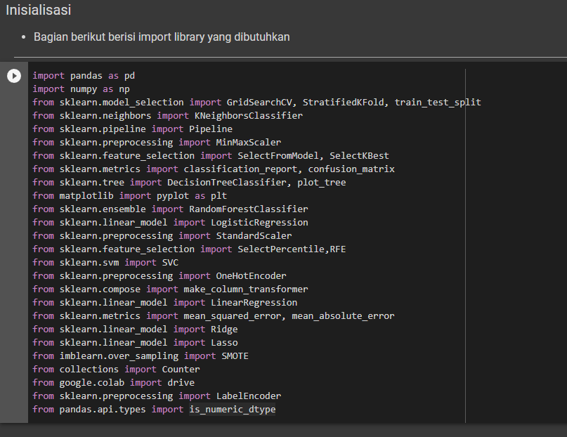
Library
Import library yang dibutuhkan

Slide 9
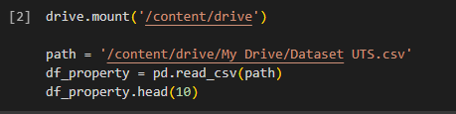
Data Loading

Slide 10
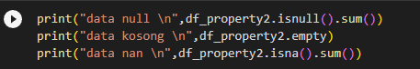
Cek null

Slide 11
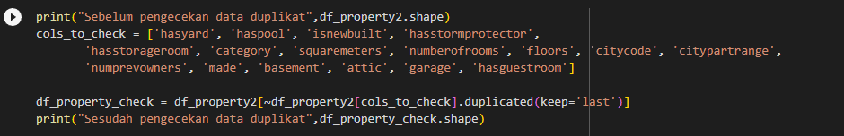
Cek duplikat

Slide 12
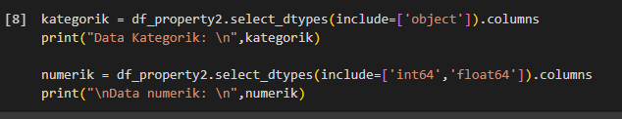
Mengelompokkan data numerik dan kategorik

Slide 13
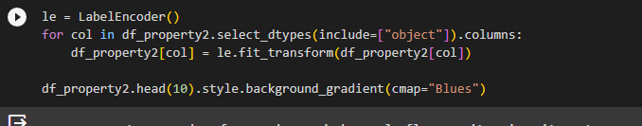
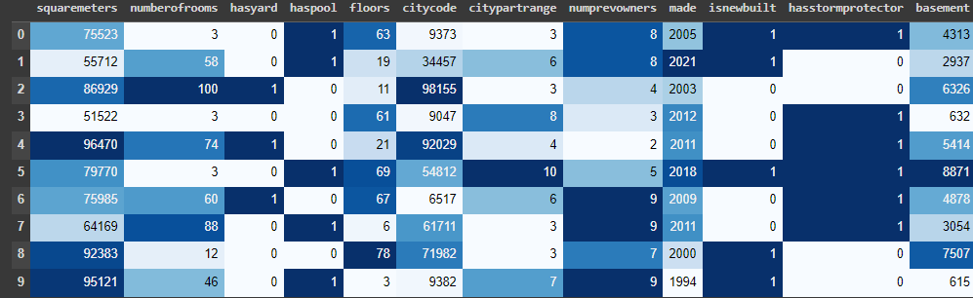
Encoding

Slide 14
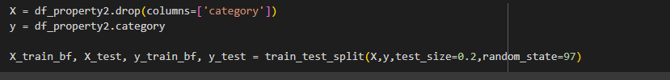
Train-test split

Slide 15
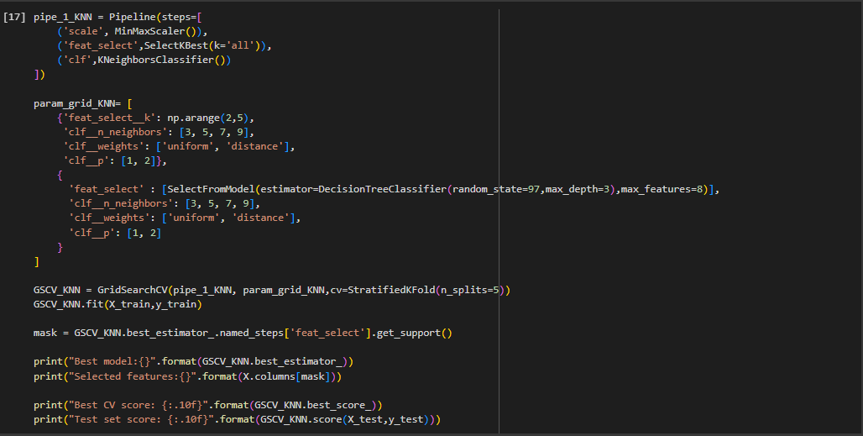
Modeling-KNN

Slide 16
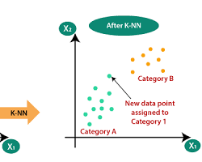
Modeling-KNN
Modeling KNN merupakan salah satu metode klasifikasi yang paling sederhana dan populer. KNN memiliki beberapa keunggulan, yaitu mudah diimplementasikan dan tidak memerlukan banyak data pelatihan. Namun, KNN juga memiliki beberapa kelemahan, yaitu dapat memakan waktu yang lama untuk memprediksi kelas data baru dan rentan terhadap overfitting.

Slide 17
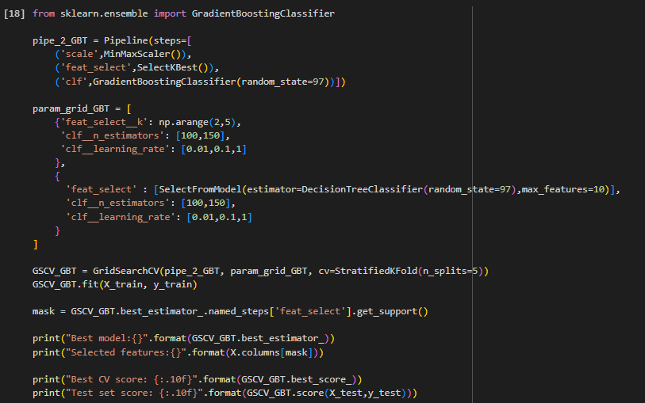
Modeling-Gradient Boosting

Slide 18
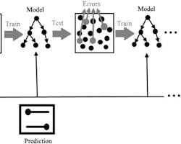
Modeling-Gradient Boosting

Slide 19
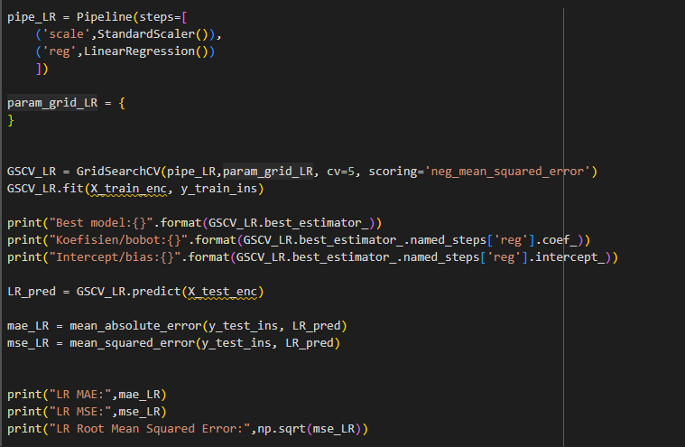
Pipe-Linear Regression

Slide 20
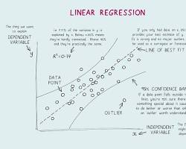
Pipe-Linear Regression
Linear regression adalah model machine learning yang digunakan untuk memprediksi nilai numerik kontinu. Model ini bekerja dengan cara mencari garis lurus terbaik yang dapat memisahkan data. Garis lurus terbaik ini kemudian dapat digunakan untuk memprediksi nilai numerik kontinu dari data baru.

Slide 21
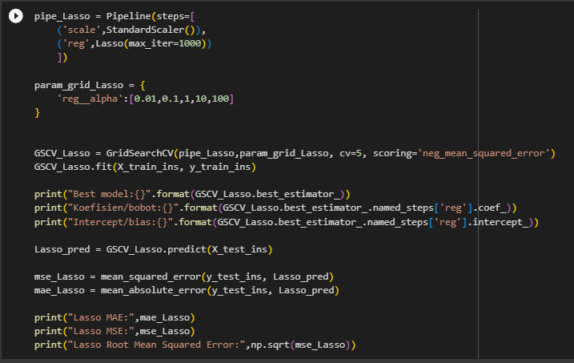
Pipe-Lasso Regression

Slide 22
Pipe-Lasso Regression

Slide 23
Pipe-Lasso Regression
Model LASSO akan menemukan garis lurus terbaik yang dapat memisahkan data, dengan mempertimbangkan penalti L1. Penalti L1 akan menyebabkan koefisien dari fitur yang kurang penting menjadi nol. Oleh karena itu, model LASSO hanya akan memilih fitur yang paling penting untuk memprediksi berat badan.

